Slide 1


Slide 2
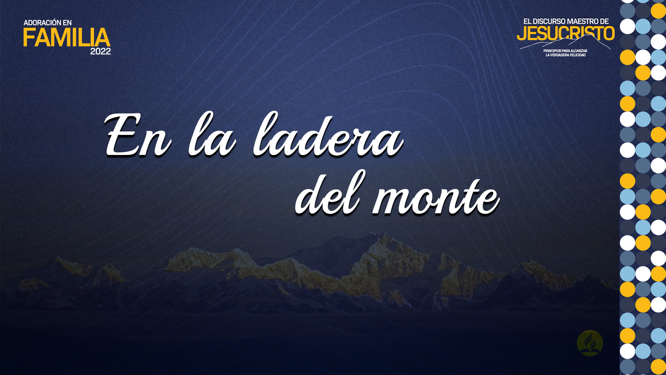

Slide 3

A través de los tiempos, las palabras dichas por Jesús desde el Monte de
las Bienaventuranzas conservarán su poder. Cada frase es una joya del tesoro
de la verdad. Los principios enunciados en ese discurso se aplican a todas las
edades y a todas las clases sociales.

Slide 4

01
Cuando los hijos de Israel se reunieron en el valle de Siquem, los sacerdotes proclamaron allí bendiciones y maldiciones. ¿En qué circunstancias las recibirían? ¿Cómo se llegó a conocer la montaña donde se pronunciaron las bendiciones?

Slide 5
R
Más de catorce siglos antes que Jesús naciera en Belén, los hijos de Israel estaban reunidos en el hermoso valle de Siquem, y desde las montañas situadas a ambos lados se oían las voces de los sacerdotes que proclamaban las bendiciones y las maldiciones: “La bendición, si _____________ los mandamientos de Jehová vuestro Dios [...] y la maldición, si no oyereis”. Por esto, el monte desde el cual procedieron las palabras de bendición llegó a conocerse como el _____________ de las _____________ (p. 7).
oyereis
monte
Bendiciones

Slide 6
02
¿Qué les dijo Jesús a sus discípulos y a la multitud en el Monte de las Bienaventuranzas?

Slide 7
R
[Por tanto], el Monte de las Bienaventuranzas –el lugar donde Jesús dirigió las _____________ de _____________ a sus discípulos y a la multitud– no es
Gerizim, sino un monte sin nombre junto al lago de Genesaret (p. 7).
palabras
bendición

Slide 8
El espíritu de verdadera devoción se había perdido en la tradición y el ceremonialismo, y las profecías se interpretaban de acuerdo con los prejuicios de los corazones orgullosos y amantes del mundo. Si los maestros y guías de Israel se hubieran sometido a su gracia transformadora, ¿qué habría hecho Jesús de ellos (y qué puede hacer de nosotros)?
03

Slide 9
R
Si los maestros y los líderes de Israel se hubiesen sometido a su gracia transformadora, Jesús los habría hecho sus _______________ entre los hombres (p. 8).
embajadores

Slide 10
04
El trabajo que aún tenían que hacer los discípulos era grande, antes de que estuvieran preparados para la sagrada misión cuando Jesús ascendiera al cielo. Como es el caso de la generación actual, los discípulos fueron tardos de corazón para creer. Pero ¿qué vio Jesús en ellos y qué debemos ver también nosotros en nuestros hijos?

Slide 11
R
Sin embargo habían respondido al amor de Cristo y, aunque eran tardos de corazón para creer, Jesús vio en ellos a quienes podía _____________ y _____________ para su gran obra (pp. 8, 9).
entrenar
disciplinar

Slide 12
Nuestra familia es un tesoro que hay que cuidar con mucha oración. Jesús nos dio un ejemplo cuando eligió a sus discípulos. Retirándose solo a una montaña, ¿qué hizo por ellos?
05

Slide 13
R
Solo sobre un monte cerca del Mar de Galilea, Jesús había pasado toda la noche orando por estos escogidos. Al amanecer los llamó a sí y, con _____________ de _____________ e instrucción, puso las manos sobre sus cabezas para bendecirlos y apartarlos para la obra del evangelio (p. 9).
palabras
oración

Slide 14
06
Para reflexionar: ¿Se puede llamar a su familia una “casa de bendición”? ¿Por qué?

Slide 15

Mientras se sentaban en la verde ladera de la montaña, aguardando las
palabras del Maestro divino, los corazones estaban llenos con pensamientos de gloria futura. [...] Todos los corazones se estremecían con la orgullosa esperanza de que Israel pronto sería honrado ante las naciones como el pueblo elegido del Señor, y Jerusalén exaltada como cabeza de un reino universal (pp. 10, 11).

